Slide 1



2023-1-EE01-KA220-ADU-000150753
EĞİTİM PROGRAMI
ÜNİTE 7: Dijital Yetkinlikler
Bu proje Avrupa Komisyonu'nun desteği ile finanse edilmiştir. İçerik sadece yazarın görüşlerini yansıtmaktadır ve Komisyon burada yer alan bilgilerin herhangi bir şekilde kullanılmasından sorumlu tutulamaz.

Slide 2
DERS 1: Miras Belgeleme için Dijital Araçlara Giriş

Slide 3
  Kültürel Miras Belgeleme için Dijital Araçlara Giriş
Teknoloji Mirasımızı Korumaya Nasıl Yardımcı Olabilir?
Kursun amaçları:
  Dijital araçların kültürel ve doğal mirası nasıl koruyabileceğini öğrenmek.
  Google Earth, Canva ve GIS Mapping gibi araçları keşfedin.
  Bu araçların miras alanlarını daha erişilebilir ve ilgi çekici hale getirmeye nasıl yardımcı olduğunu anlayın.
  Sonuç: Kültürel ve doğal mirası sergilemek için basit bir dijital proje oluşturun.
  Dijital araçlar, gelecek nesiller için kültürel ve doğal mirası korumada çok önemli bir rol oynar.
  Bu araçlar, mirası yeni ve etkileşimli yollarla belgelemeye, korumaya ve paylaşmaya yardımcı olur.
  Bu derste Google Earth, Canva ve GIS Mapping'i keşfedecek ve bunların miras eğitimi ve korunmasını nasıl desteklediğini anlayacağız.

Slide 4
  Google Earth nedir? - Dünya çapında miras alanlarını keşfetmek
  Tarihi Mekanları Haritalama
Kültürel Mirasın Haritalandırılması ve Görselleştirilmesi
Google Earth, dünyayı sanal olarak keşfetmemizi sağlayan dijital bir haritalama aracıdır.
Tarihi yerler, kültürel siteler ve doğal özelliklerin uydu görüntülerini, 3D modellerini ve haritalarını görüntüleyebilirsiniz.
Google Earth, kullanıcıların bu yerler hakkında bilgi ekleyip paylaşmasına olanak tanıyarak, diğer kişilere bu yerlerin önemini anlatan sanal turlar oluşturur.
Kültürel miras alanlarının konumlarını haritalandırarak belgelenmesine yardımcı olur ve küresel miras manzarasına daha geniş bir bakış açısı sunar.

Slide 5
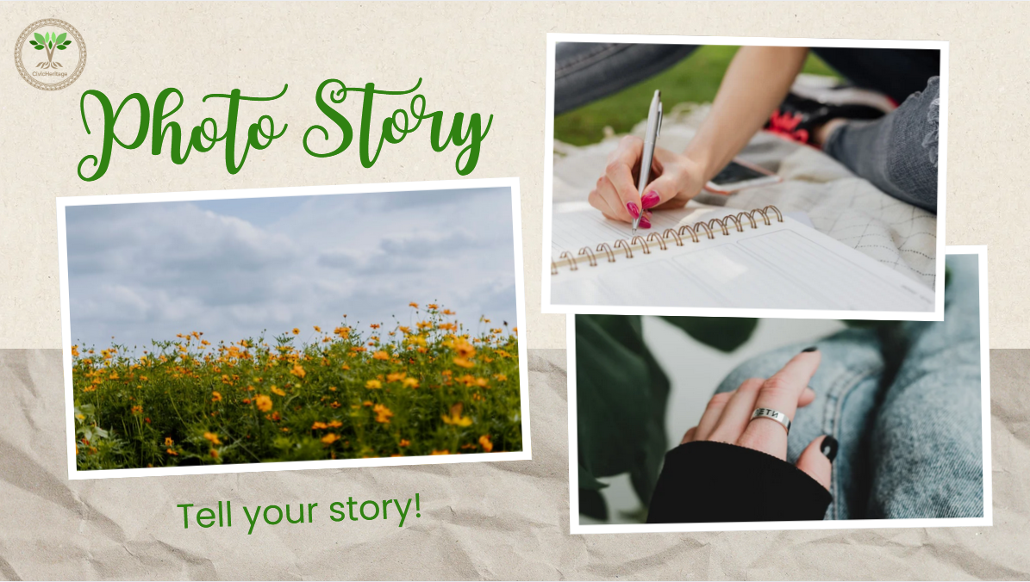
  Canva nedir? Dijital Tasarımla Görsel Hikaye Anlatımı
Miras Hikayelerini Erişilebilir ve İlgi Çekici Hale Getirmek
Canva, kullanıcıların posterler, fotoğraf hikayeleri ve sunumlar gibi görsel olarak çekici içerikler oluşturmasına olanak tanıyan bir grafik tasarım aracıdır.
Görüntüleri, metinleri ve tasarım öğelerini birleştirerek kültürel veya doğal miras hakkında ilgi çekici bir hikaye anlatabilirsiniz.
Kullanımı kolaydır ve tasarımcı olmayanların, miras alanlarının veya geleneklerin hikayelerini ve önemini paylaşmaya yardımcı olabilecek profesyonel görünümlü materyaller oluşturmasına olanak tanır.
Canva gibi araçları kullanarak görsel hikaye anlatımı, miras içeriğini daha etkileşimli ve görsel olarak daha ilgi çekici hale getirerek genç nesiller de dahil olmak üzere daha geniş bir kitleye ulaşmanıza yardımcı olur.

Slide 6
  GIS Haritalama Nedir? Uzayda Mirası Anlamak
Kültürel Mirasın Korunmasında Coğrafi Bilgi Sistemlerinin Kullanımı
GIS (Coğrafi Bilgi Sistemleri), verileri haritalayan ve kültürel ve doğal miras alanları arasındaki uzamsal ilişkileri analiz etmeye yardımcı olan bir araçtır.
GIS haritaları, miras alanlarının ve çevresinin ayrıntılı bir görünümünü sunarak araştırmacıların ve eğitimcilerin miras alanlarının çevreleriyle nasıl etkileşime girdiğini anlamalarına yardımcı olur.
Zaman içindeki değişiklikleri izlemek, kalıpları belirlemek ve farklı veri katmanlarını (örneğin, tarihi haritalar, mevcut arazi kullanımı, çevresel veriler) üst üste bindirerek alanların korunması için planlama yapmak için kullanılabilir.

Slide 7
  Kültürel Mirasın Korunması için Dijital Arşivler ve Multimedya
Teknolojiyle Mirasın Korunması ve Paylaşılması
Dijital arşivler, kültürel materyallerin (örneğin kitaplar, fotoğraflar, ses kayıtları, videolar) dijital versiyonlarını depolar ve daha geniş bir kitleye erişilebilir hale getirir.
Videolar, podcast'ler ve etkileşimli haritalar gibi multimedya araçları, çeşitli medya biçimlerini bir araya getirerek mirası hayata geçirmek için kullanılır.
Bu araçlar, geleneksel öğrenme yöntemlerinin ötesinde, izleyicilere mirası derinlemesine deneyimleme fırsatı sunarak daha derin bir etkileşim sağlar.
Dijital arşivler ve multimedya platformları, mirası çevrimiçi olarak herkesin erişimine açık hale getirirken, aynı zamanda onu gelecek için korur.

Slide 8
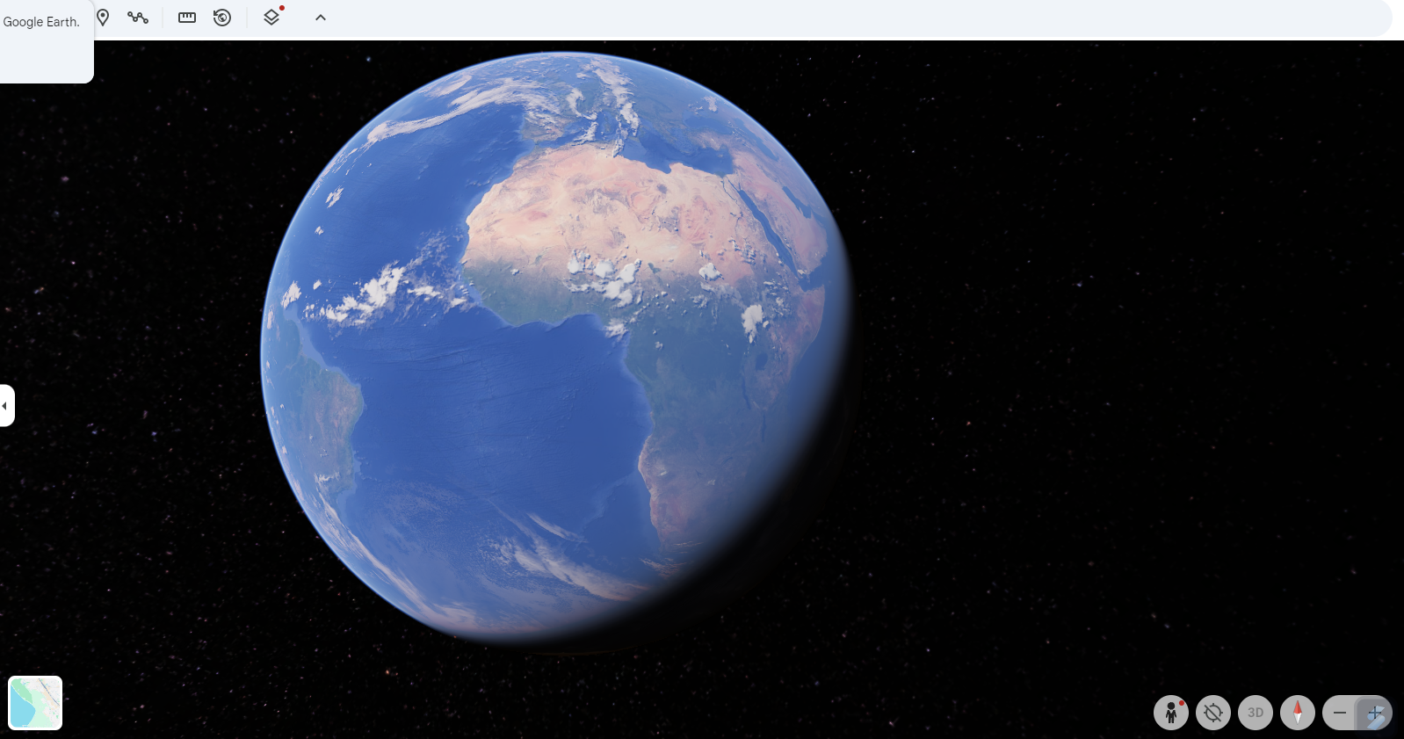
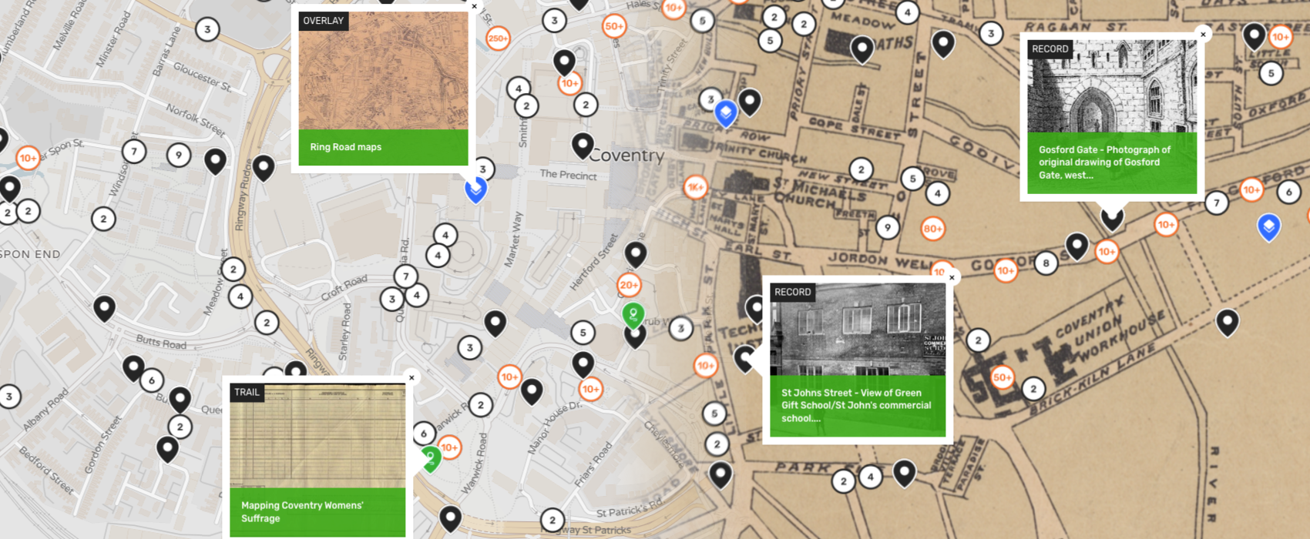
  Kültürel Miras Projelerinde Dijital Araçların Pratik Uygulaması
Teknolojiyle Mirası Hayata Geçirmek
Google Earth, Canva ve GIS gibi araçları kullanarak kültürel ve doğal mirasla ilgili kendi dijital projelerinizi oluşturun.
Bu projeler, yerel mirasın önemini vurgulayan miras haritaları, fotoğraf hikayeleri veya multimedya sunumları oluşturmayı içerebilir.
Dijital araçları kullanarak, mirasın korunmasına ve paylaşılmasına katkıda bulunabilir, onu daha geniş bir kitleye ve gelecek nesillere erişilebilir hale getirebilirsiniz.
https://earth.google.com/web

Slide 9
  Miras belgeleme konusunda iyi uygulamalar
Aziz Yahya Tarihi Kompleksi Üzerine Bir Vaka Çalışması
Genel Bakış: Yunanistan'ın Kavala kentinde yürütülen GIS tabanlı miras belgeleme projesi, Aziz Yahya Tarihi Kompleksi'nin haritalandırılması ve analizine odaklanmaktadır.
Yöntem: Proje, sitenin gelişimini anlamak için ayrıntılı haritalar, 3B modeller ve tarihi ve güncel verilerin üst üste bindirilmesi için GIS araçlarını kullanmıştır.
Etki: GIS, kompleksin mimari ve kültürel öneminin belgelenmesini mümkün kılmış, koruma çabalarını desteklemiş ve miras alanını halk için daha erişilebilir hale getirmiştir.
Önemli Noktalar:
GIS, miras alanlarının daha iyi görselleştirilmesini ve analiz edilmesini sağlar.
Koruma ihtiyaçlarının belirlenmesi ve zaman içindeki değişikliklerin izlenmesine yardımcı olur.
Toplumun katılımı ve yerel uzmanlarla işbirliği, projede önemli bir rol oynadı.

Slide 10
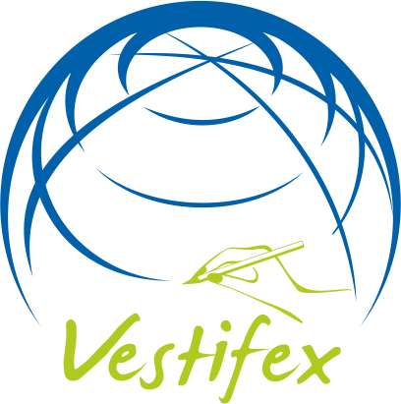






2023-1-EE01-KA220-ADU-000150753
İlginiz için teşekkür ederiz
Proje ortakları
Bu proje Avrupa Komisyonu'nun desteği ile finanse edilmiştir. İçerik sadece yazarın görüşlerini yansıtmaktadır ve Komisyon burada yer alan bilgilerin herhangi bir şekilde kullanılmasından sorumlu tutulamaz.

